Slide 1
আজকের ক্লাসে সবাইকে স্বাগতম

Slide 2
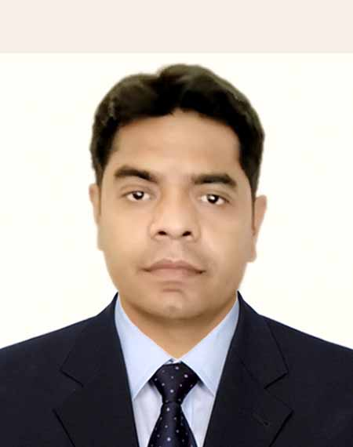
শিক্ষক পরিচিতি
মোঃ শরিফুল ইসলাম
সহকারী শিক্ষক ( আইসিটি )
মার্থা লিন্ড স্ট্রম নুরজাহান বেগম বালিকা উচ্চ বিদ্যালয়।
দাপনাজোর , করটিয়া ,বাসাইল, টাঙ্গাইল।

Slide 3
পাঠ পরিচিতি
শ্রেণিঃ 6ষ্ঠ
বিষয়ঃ বিজ্ঞান
অধ্যায়ঃ দ্বিতীয়
পাঠ : 1
সময়ঃ ৫০ মিনিট

Slide 4
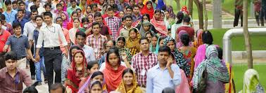
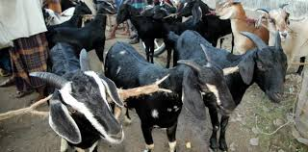
চলো এবার আমরা কিছু চিত্র দেখি

Slide 5
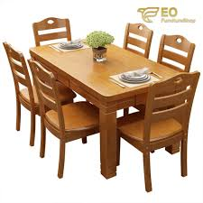
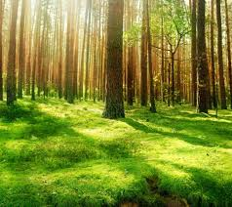

Slide 6
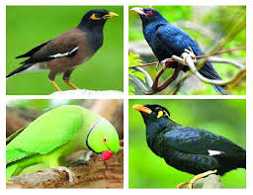
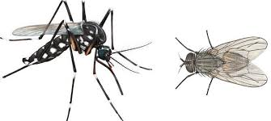

Slide 7
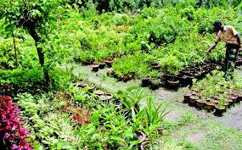
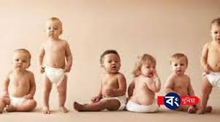

Slide 8
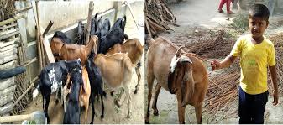
পাঠ ঘোষণা
জীবের প্রধান বৈশিষ্ট্য

Slide 9
শিখনফল-
এই পাঠ শেষে শিক্ষার্থীরা যা জানতে পারবে—
1। জীবের চলন কি তা ব্যাখ্যা করতে পারবে।
2। জীবের খাদ্য গ্রহন কি তা ব্যাখ্যা করতে পারবে।
3। জীবের রেচন কি তা ব্যাখ্যা করতে পারবে।
4। জীবের অনুভূতি কি তা ব্যাখ্যা করতে পারবে।

Slide 10
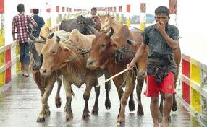
চিত্রে তোমরা কি দেখছো?
চলন :জীব নিজের ইচ্ছায় নড়াচড়া করতে পারে। কোন কোন জীব একস্থান হতে অন্যস্থানে যেতে পারে।উদ্ভিদ বেড়ে উঠার সময় তার ডগা নড়চড়া কর।

Slide 11
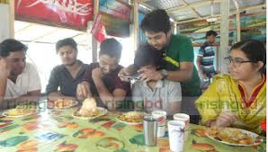
চিত্রে তোমরা কি দেখছো?
খাদ্য : গ্রহন : প্রতিটি জীবই খাদ্য গ্রহণ করে জীবন ধারণ করে।

Slide 12
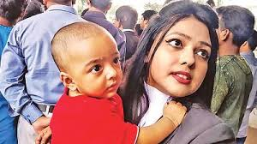
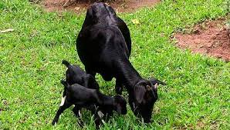
চিত্রে তোমরা কি দেখছো?
বংশ বৃদ্ধি : প্রতিটি জীবই বংশ বৃদ্ধি করতে পারে।প্রাণীর বাচ্চা হয় .উদ্ভিদের চারা হয়।

Slide 13
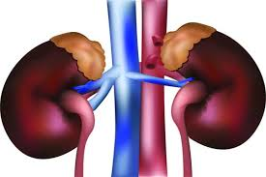
চিত্রে তোমরা কি দেখছো?
রেচন : প্রতিটি জীব বিশেষ প্রক্রিয়ায় তার দেহ থেকে উৎপাদিত বর্জ্য পদার্থ বাইরে বের করে দেয়। এ প্রক্রিয়াই রেচন।মূত্র ও কার্বনড্রাই –অক্সাইড ত্যাগ এক ধরনের রেচন প্রক্রিয়া।

Slide 14
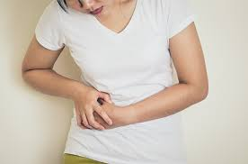
চিত্রে তোমরা কি দেখছো?
অনুভূতি : আমাদের শরীরে সূচ ফুটালে আমরা ব্যাথা পাই। একটি লজ্জাপতি গাছের পাতা ছুলেই তা বন্ধ হয়ে যায়।

Slide 15
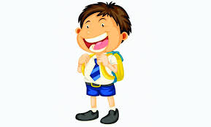
চিত্রে তোমরা কি দেখছো?
শ্বাস-প্রশ্বাস : প্রতিটি জীব জন্মের পর থেকেই শ্বাস-প্রশ্বাস শুরূ করে।মৃত্যুর পূর্ব মুহূর্ত পর্যন্ত চলতে থাকে এ প্রক্রিয়া।

Slide 16
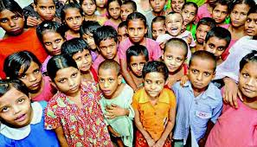
চিত্রে তোমরা কি দেখছো?
বৃদ্ধি : প্রতিটি জীব জন্মের পর থেকেই ধীরে ধীরে বৃদ্ধি পেতে থোকে।

Slide 17
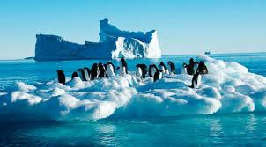
চিত্রে তোমরা কি দেখছো?
অভিযোজন : একটি জীব এই প্রক্রিয়ায় বিভিন্ন পরিবেশে নিজেকে মানিয়ে নেয়।

Slide 18
দলীয় কাজ
জীবের প্রধান প্রধান বৈশিষ্ট্য গুলো লিখ?

Slide 19
মূল্যায়ণ
গরু, ছাগল , মাছ, পোকামকড়, ব্যাঙের ছাতা, পিঁপড়া, আম, জাম, কাঁঠাল, মরিচ গাছের চারা,ইট, পাথর, পানি, থালাবাটি।
এবার জড় ও জীব এই দুশ্রেণিতে ভাগ করে তালিকা তৈরী কর।

Slide 20
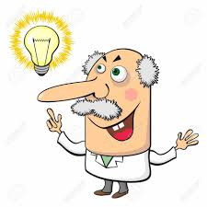
বাড়ির কাজ
গরু জীব না জড় ,যদি জীব হয় তাহলে তোমার উত্তরের স্বপক্ষে যুক্তি গুলো লিখে নিয়ে আসবে।

Slide 21
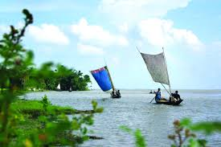
ধন্যবাদ
আগামী ক্লাসে আবার দেখা হবে।

